Slide 1

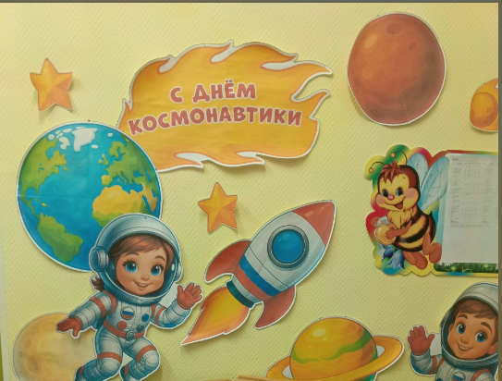
Проект в средней группе «Пчелки»
« Космос»
Воспитатели: Чиркина Н.А.
Качаева О.С.

Slide 2
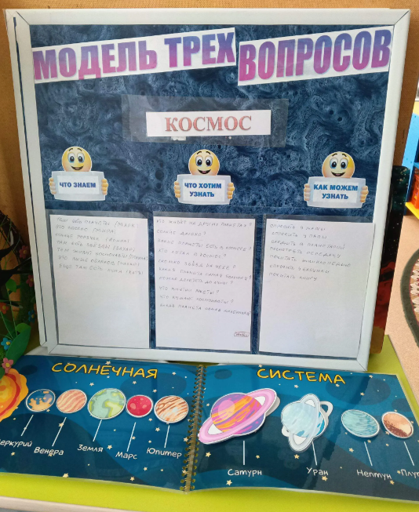
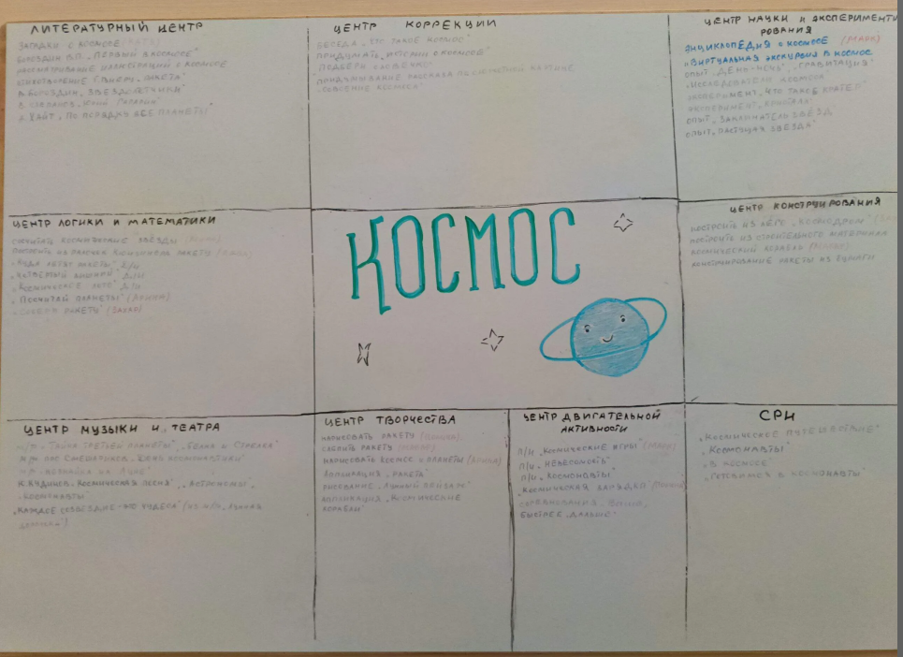
Вид проекта – групповой, краткосрочный
Тип проекта – познавательный
Срок реализации проекта – 1 неделя
Проблема
Современные дошкольники задают много вопросов о космосе, звездах, космонавтах, так как данная тема, как все неведомое, непонятное, недоступное глазу, будоражит детскую фантазию. Данный проект поможет детям научиться добывать информацию из различных источников, систематизировать полученные знания, применить их в различных видах детской деятельности.

Slide 3
Актуальность проекта
С самого рождения ребёнок является первооткрывателем, исследователем того мира, который его окружает. Возраст почемучек – самый замечательный возраст для детей. Малыши активно познают мир, открывают для себя новые истины. С раннего возраста им интересны загадки Вселенной. Старших дошкольников всегда привлекает тема космоса, так как все неведомое, непонятное, недоступное глазу будоражит детскую фантазию. Солнце, Луна, звезды – это одновременно так близко, и в то же время так далеко. Вспомните свое детство, как интересно было смотреть в ночное небо. Как поддержать интерес ребенка к неизведанному? С помощью, каких методов можно заинтересовать ребенка, помочь ему узнавать новую, интересную информацию про космос? Метод проекта позволит детям усвоить сложный материал через совместный поиск решения проблемы, тем самым, делая познавательный процесс интересным и мотивационным. Работа над проектом носит комплексный характер, пронизывает все виды деятельности дошкольников, проходит в повседневной жизни и на специальных интегрированных занятиях. Проектная деятельность развивает творческую активность детей, помогает самому педагогу развиваться как творческой личности Солнечной системы, о Юрии Гагарине – первом космонавте Земли и поможет систематизировать полученные знания и применить их в различных видах детской деятельности.

Slide 4
Цель проекта:
Познакомить детей с праздником День космонавтики, первыми космонавтами и историей освоения космоса.
Задачи проекта
1. Сформировать устойчивый интерес к познанию космического пространства.
2. Познакомить детей с историей развития космонавтики, с символикой некоторых созвездий, строением солнечной системы.
3. Расширять первоначальные представления о звездах и планетах (их величине, о порядке расположения относительно Солнца, некоторых особенностях).
4. Прививать любовь к родному краю, планете, героям освоения космоса.
5. Формировать предпосылки поисковой деятельности, интеллектуальной инициативы.
6. Развивать умения определять возможные методы решения проблемы с помощью взрослого, а затем и самостоятельно.
7. Поощрять желание пользоваться специальной терминологией, ведение конструктивной беседы, совместной исследовательской деятельности.

Slide 5
Этапы реализации проекта .
I. Подготовительный этап.
1) Выявление первоначальных знаний детей о космосе.
2) Информация родителей о предстоящей деятельности.
3) Подбор литературы о космосе, презентаций, фотографий, плакатов, атрибутов.
II. Основной этап реализации проекта.
1) Беседы с детьми. ООД .
2) Художественно-продуктивная деятельность: Лепка, рисование
3) Работа с родителями по заданной теме.
4) Организация сюжетно - ролевых, дидактических и подвижных игр, индивидуальной и групповой работы.
III. Заключительный этап.
1) Организация выставки «Космос» (совместная работа детей и родителей)
2) Коллективное изготовление планет солнечной системы
3) презентация проекта.
Ожидаемые результаты:
К окончанию срока реализации проекта у детей должны быть сформированы умения экспериментировать, синтезировать полученные знания, хорошо развиты творческие способности и коммуникативные навыки, возникло желание творить и исследовать вместе со взрослыми. Дети старшей группы должны ориентироваться в полученном материале, используя знания в играх и ООД.

Slide 6
2 этап: «Основной»
работа над проектом включает в себя…
1. Беседы « Что вы знаете о космосе»; «Что такое скафандр?»; «Работы в космосе»;
2. Художественное творчество:
Рисование: «Я ракету нарисую»; «Космос»; раскраски
Лепка: «Ракета»; «Планеты»
Аппликация: «Звездный коллаж».; «Полет ракеты в космос»
3. Чтение с детьми произведений о космосе:
Чтение П.Клушанцева «О чем рассказал телескоп».
И.Холи «Я тоже к звездам полечу».
Рассказ «Счастливого пути, космонавты» Е.П.Левитан «Твоя Вселенная» Е.П.Левитан «Звёздные сказки».
К.А.Порцевский «Моя первая книга о Космосе».
Л.Талимонова «Сказки о созвездиях».
Рассказы по картинкам «На чем люди летают в космос».
Н.Носов «Незнайка на Луне».
4. Загадывание загадок, рассматривание иллюстраций
5. Сюжетно - ролевая игра: «Полет в космос», «Космонавты»
6.Дидактические игры: «Собери ракету»; «Из каких геометрических фигур состоит ракета»; «Созвездия»
7. Подвижные игры: «Солнышко и дождик»; «Найди свою планету»; «Дотронься до звезды»; «Солнце и земля»; эстафета, физминутки
8. Конструирование : «Ракета»; «Космическая лаборатория»;
9.Исследование: опыт «Земля это шар?»
10. Работа с родителями: консультации для родителей, папка-передвижка, беседы, поделки

Slide 7
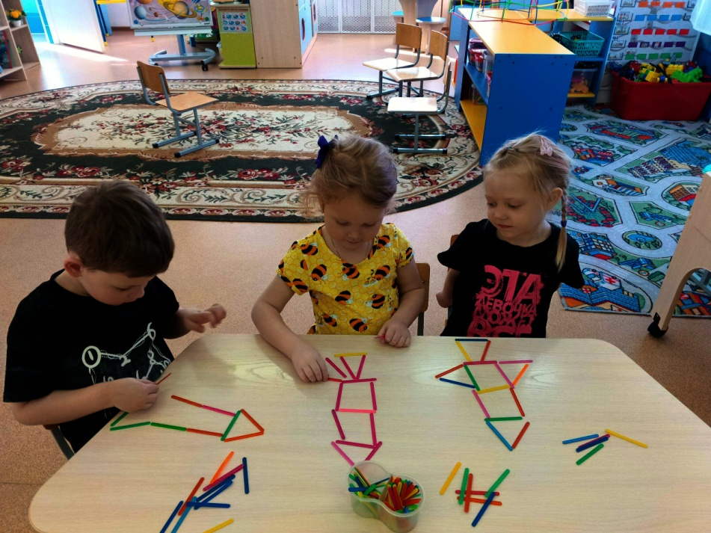
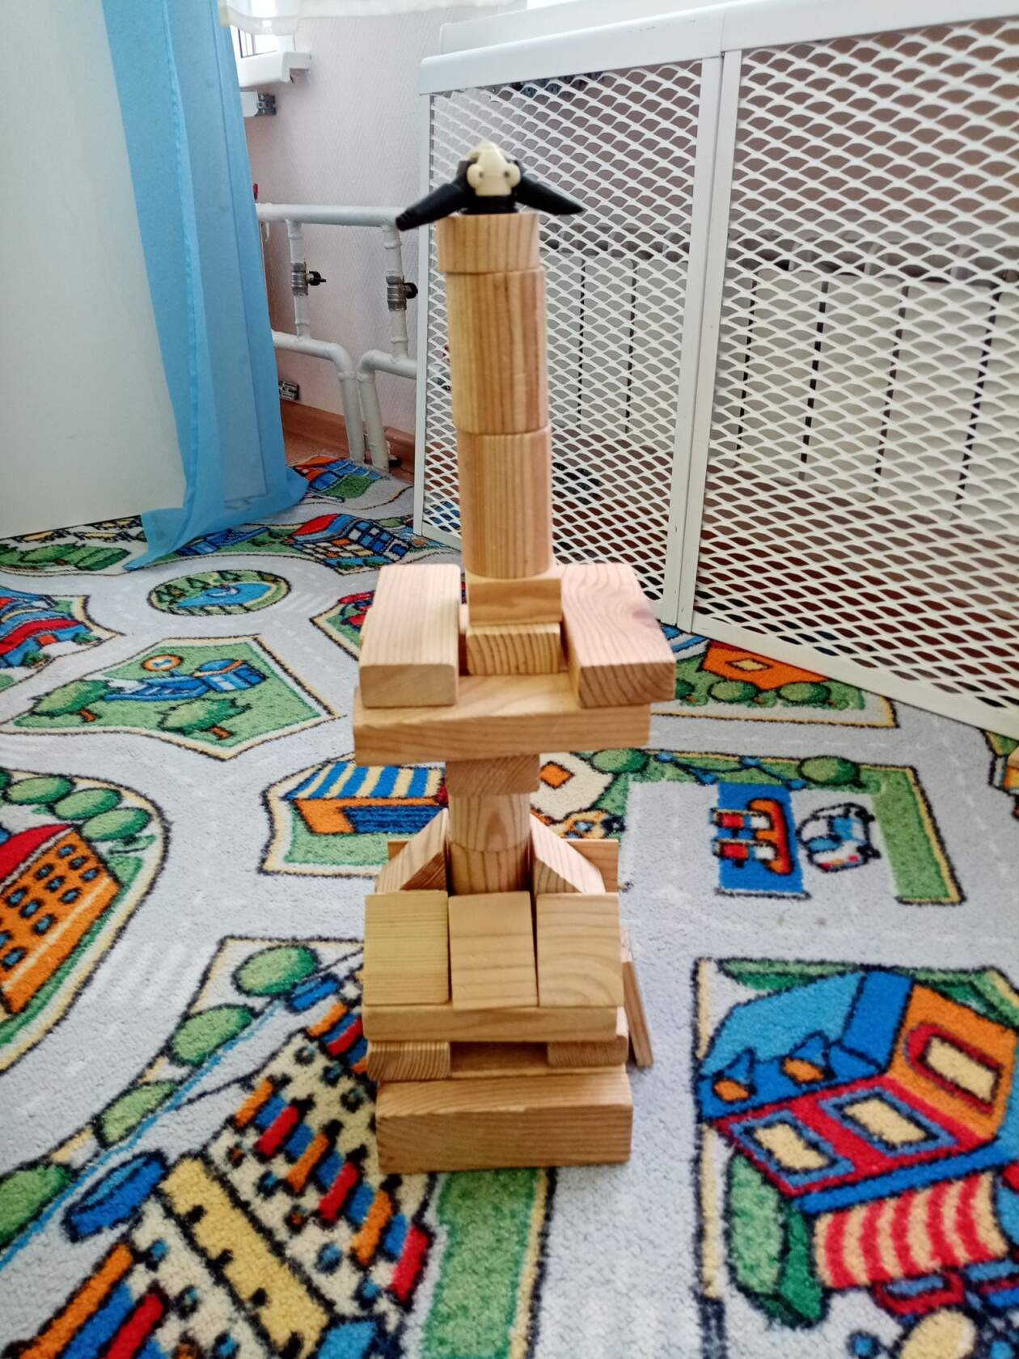
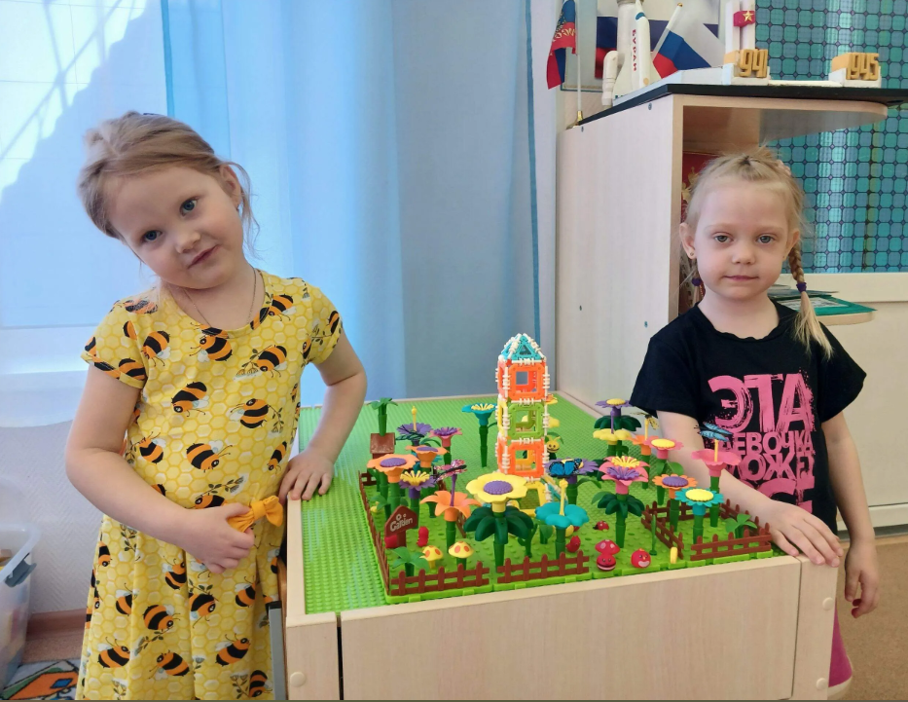
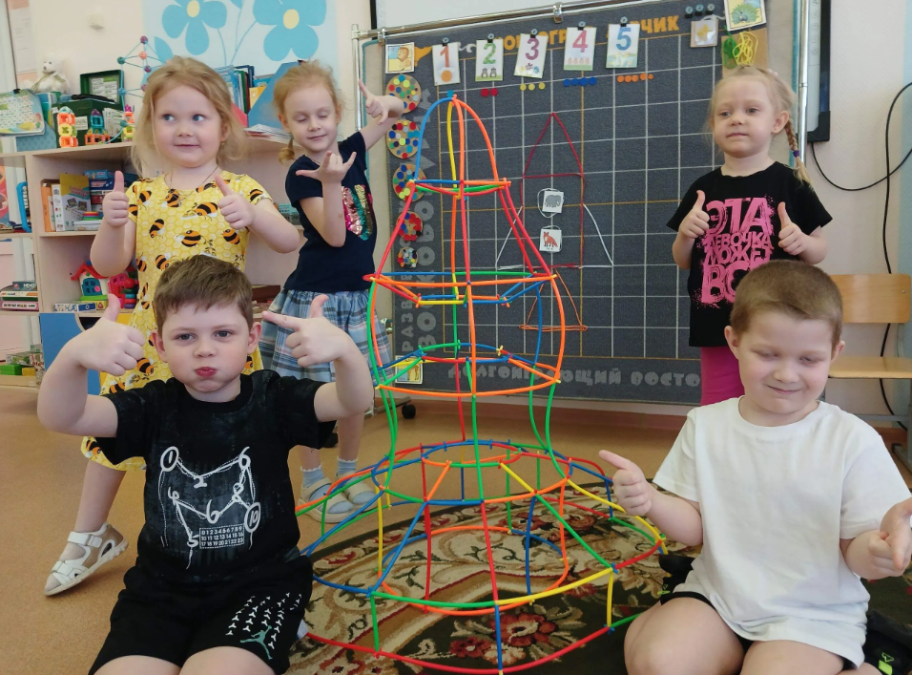

Slide 8
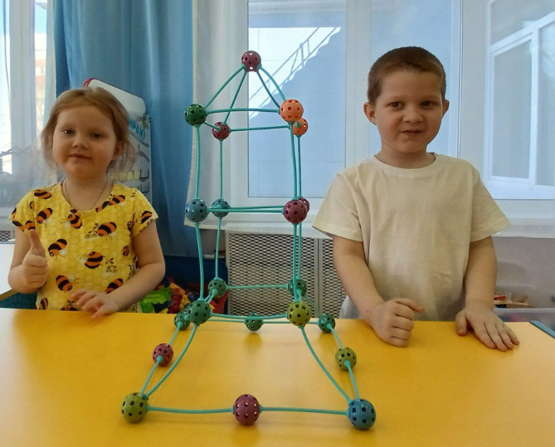
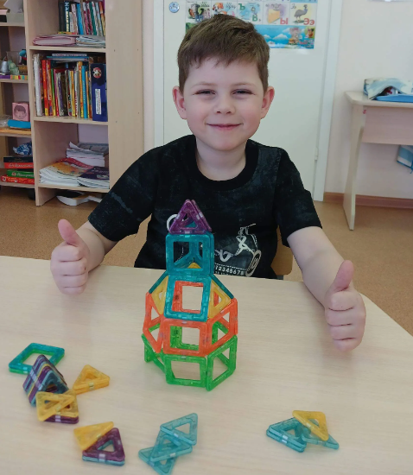
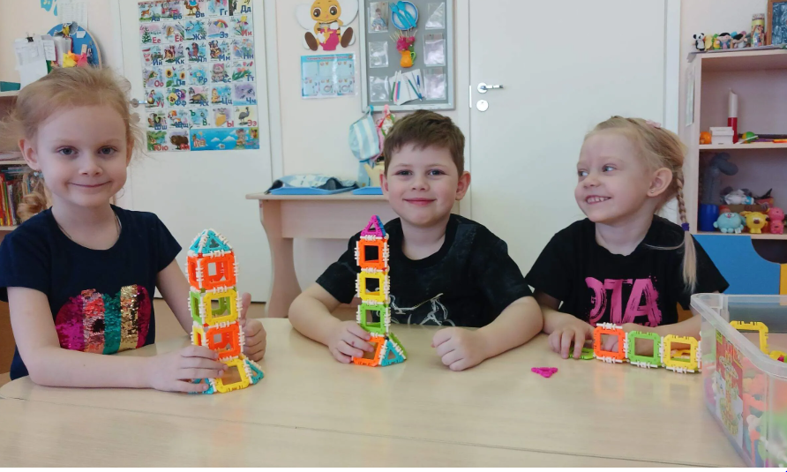

Slide 9
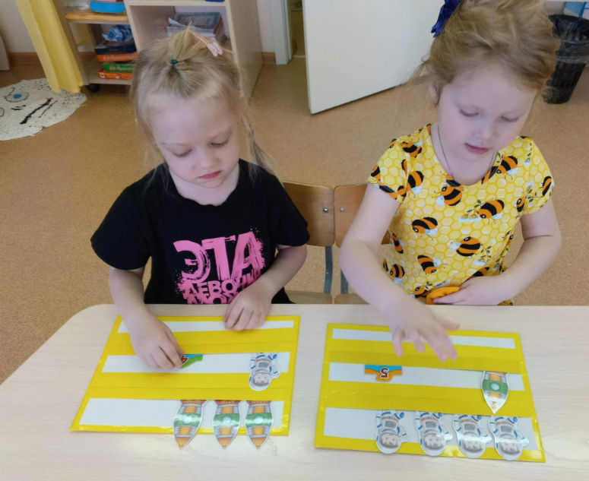
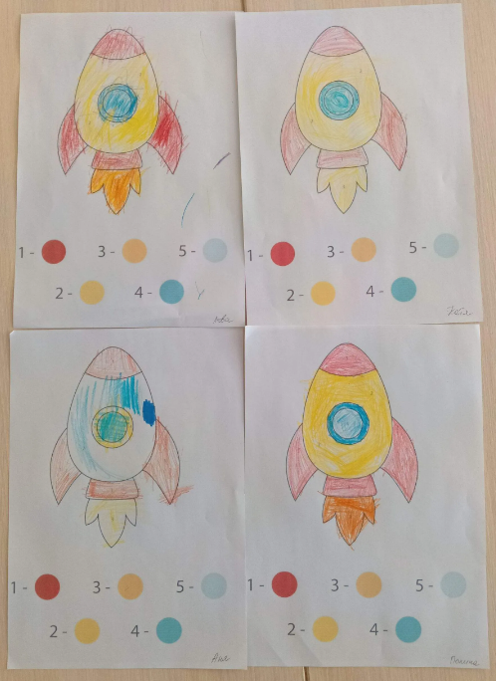

Slide 10
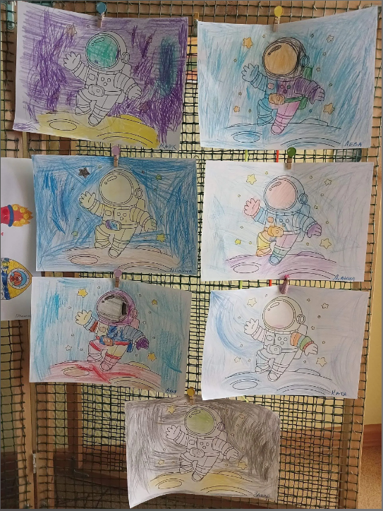
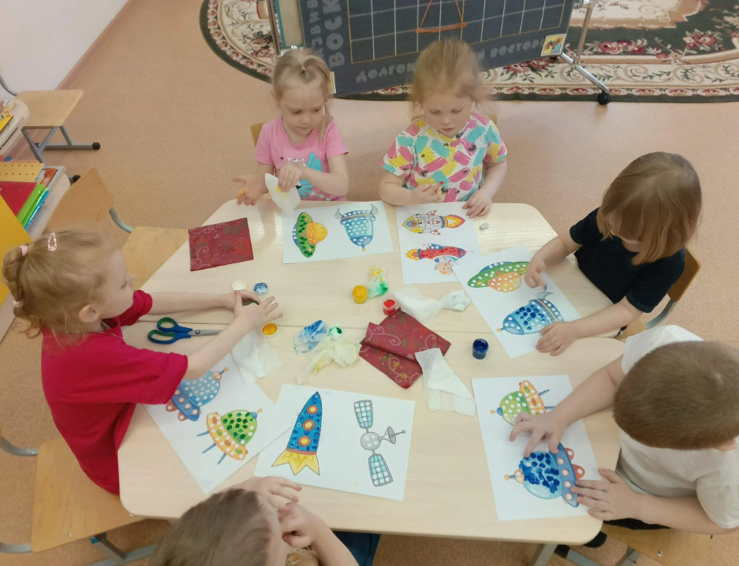

Slide 11
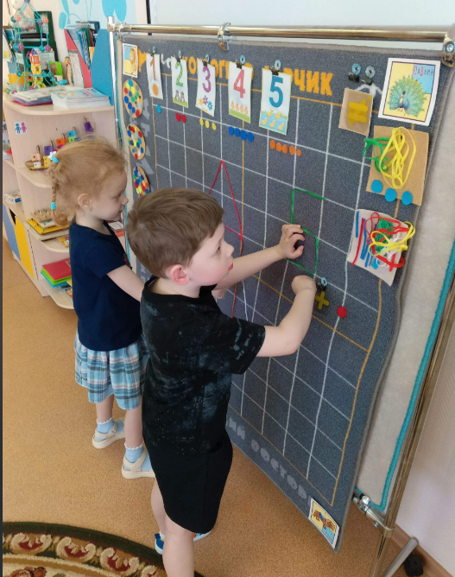
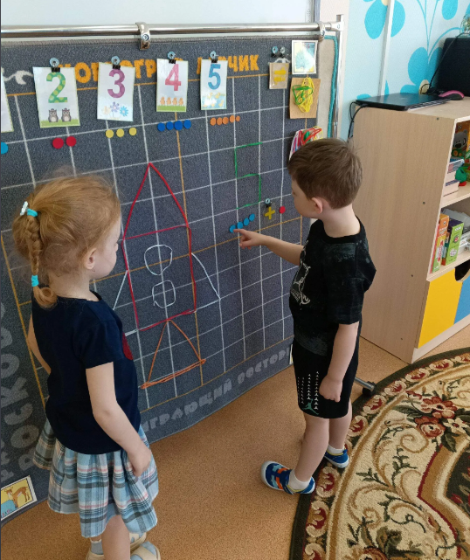

Slide 12
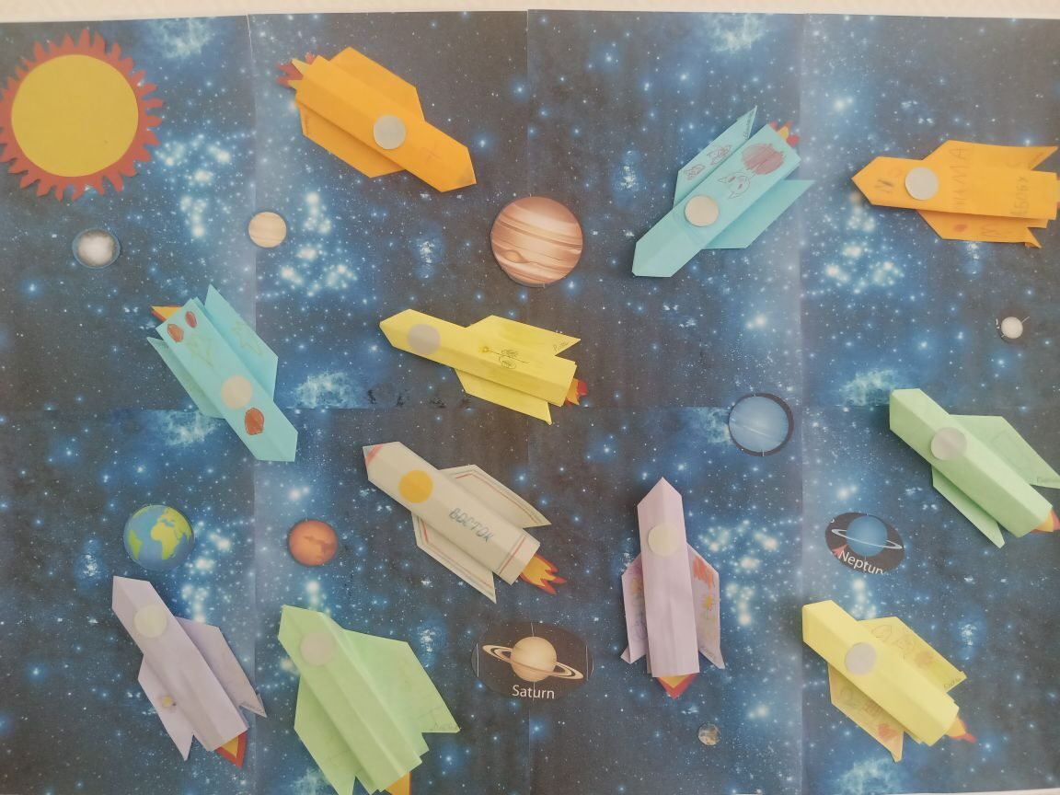
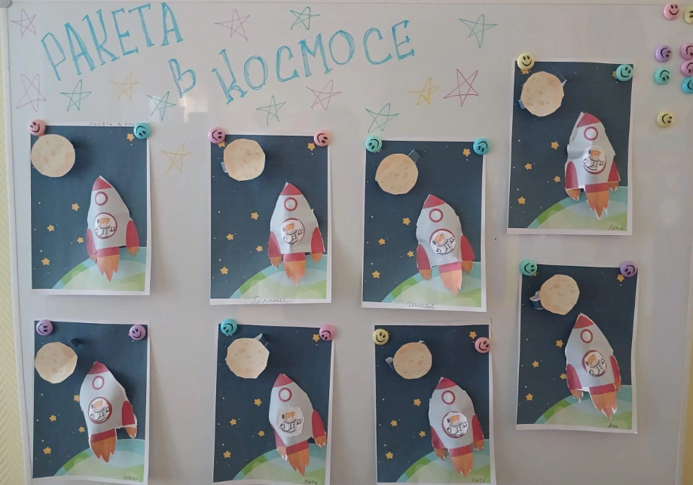
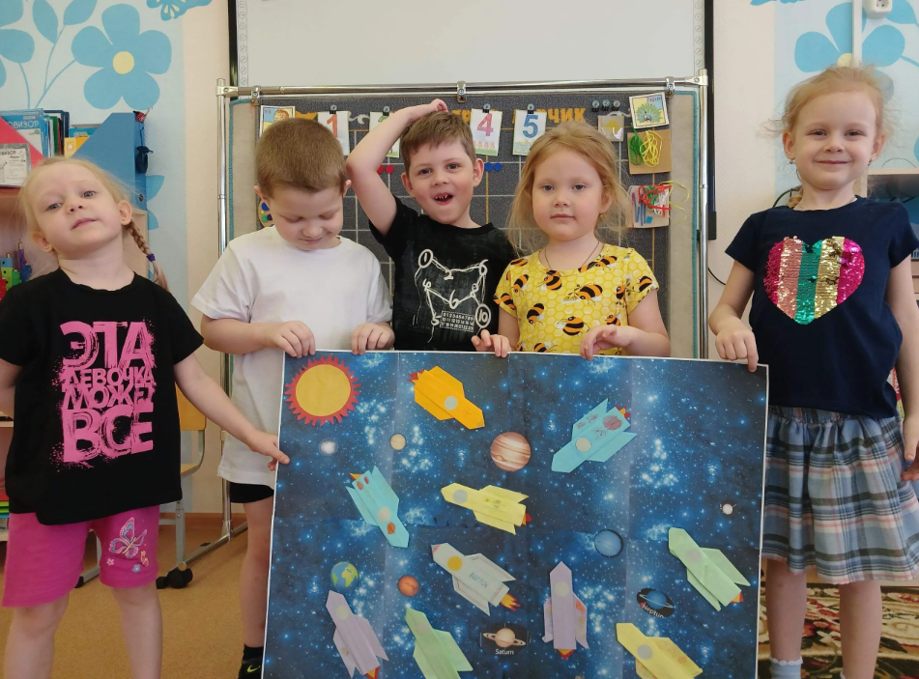
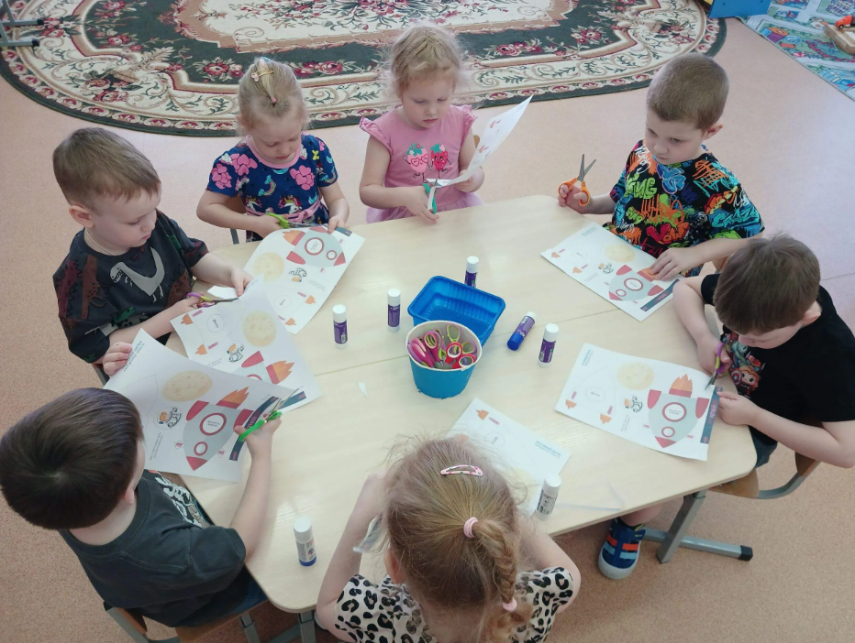

Slide 13
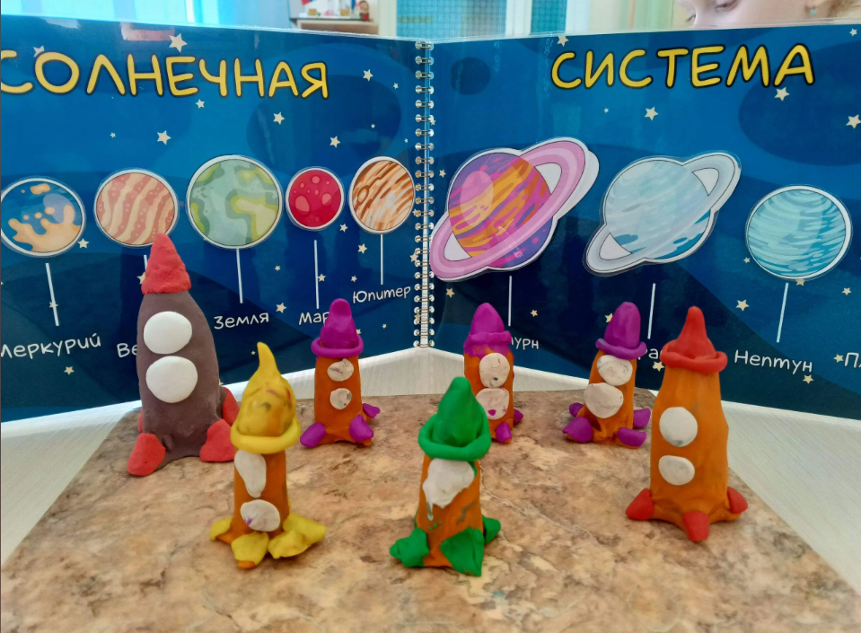
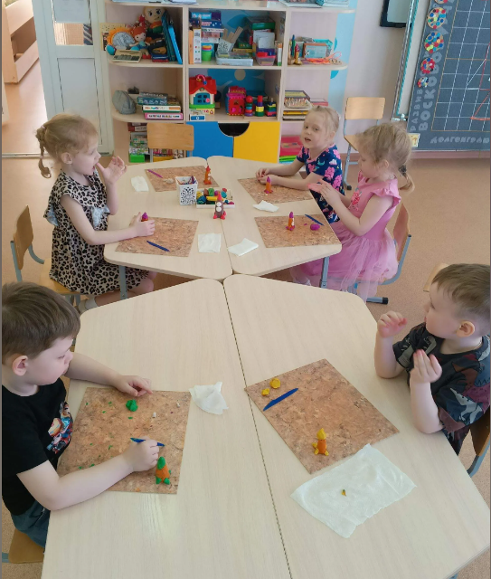
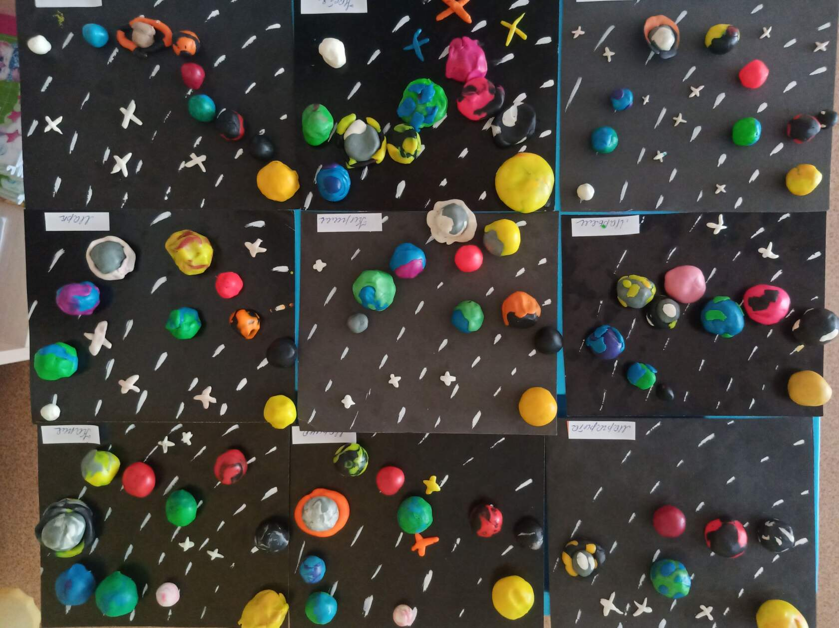

Slide 14
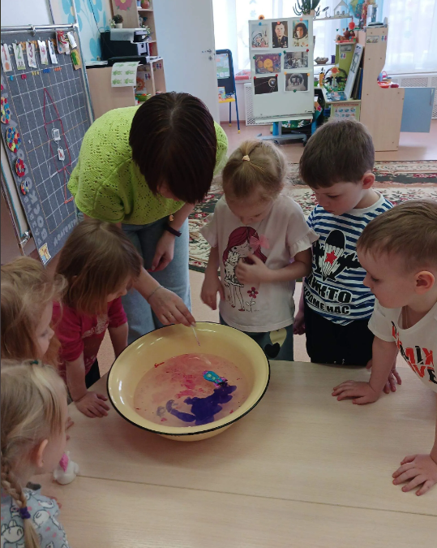
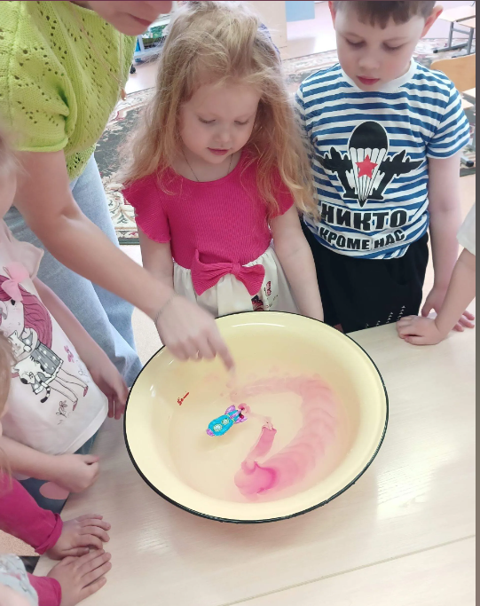

Slide 15
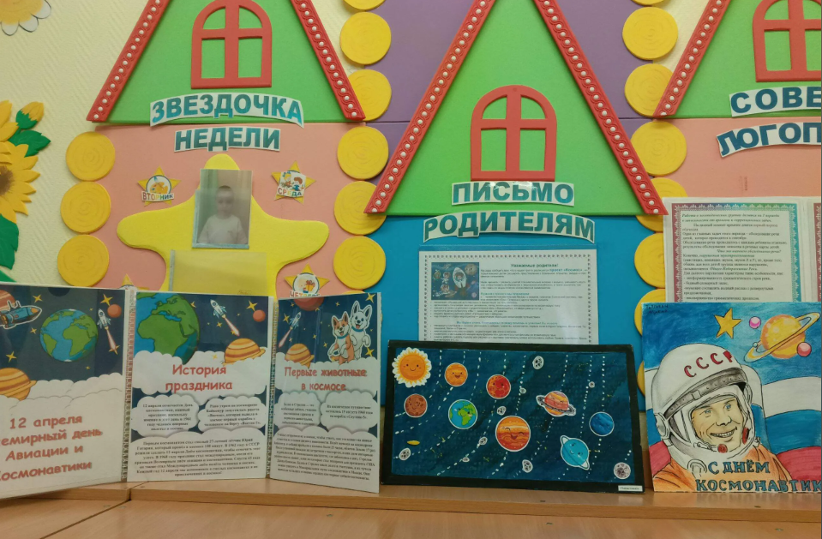
Вывод: В ходе реализации проекта мы пришли к выводу, что подобные занятия, игры, продуктивная деятельность объединяют детей общими впечатлениями, переживаниями, эмоциями, способствуют формированию чувства гордости за свою страну. У детей появился интерес к самостоятельному поиску ответов в различных источниках информации, повысилась мотивационная составляющая: дети стали задавать больше вопросов, интересоваться познавательной литературой. Таким образом, можно утверждать, что при создании определенных условий и использовании различных форм и методов работы, а также при включении в проект заинтересованных взрослых: педагогов и родителей, детям вполне доступно овладение элементарными знаниями о космосе.

